Slide 1
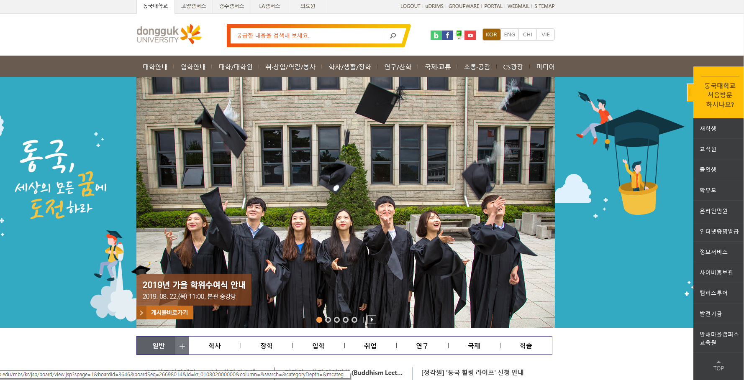
수강신청
동국대학교 홈페이지(http://www.dongguk.edu/mbs/kr/index.jsp)
네이버, 다음에서 동국대학교 검색 > 메인 홈페이지 연결
Notes:
평가대상, 순위발표, 평가기준일 언급

Slide 2
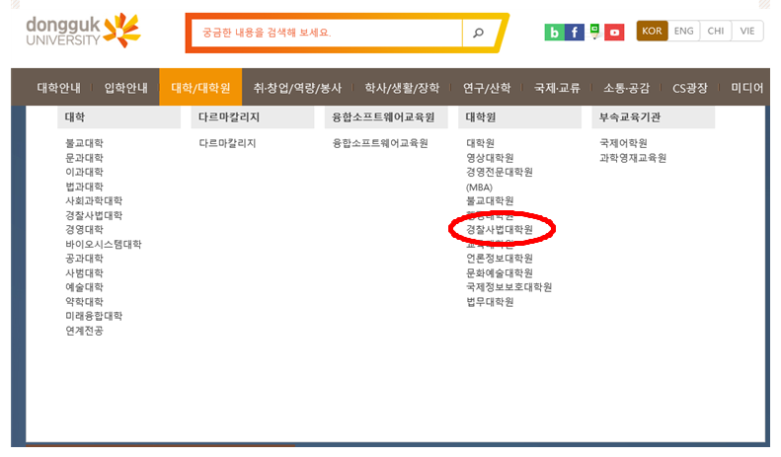
수강신청
동국대학교 홈페이지(http://www.dongguk.edu/mbs/kr/index.jsp)
Notes:
평가대상, 순위발표, 평가기준일 언급

Slide 3
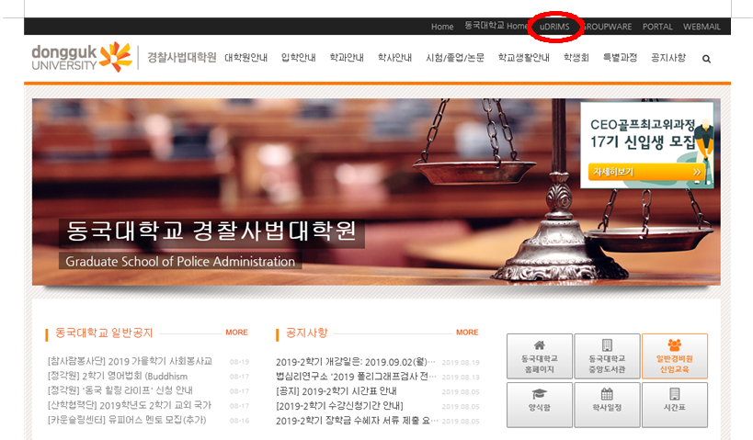
수강신청
경찰사법대학원 홈페이지(https://gspcj.dongguk.edu/)
Notes:
평가대상, 순위발표, 평가기준일 언급

Slide 4
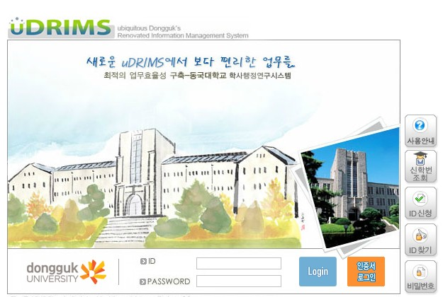
수강신청
차세대 통합정보시스템(uDRIMS, http://udrims.dongguk.edu ) 로그인
※ 유드림스 로그인
최초 ID : 학번
최초 PW : 주민번호 앞자리6자리+dg!
Notes:
평가대상, 순위발표, 평가기준일 언급

Slide 5
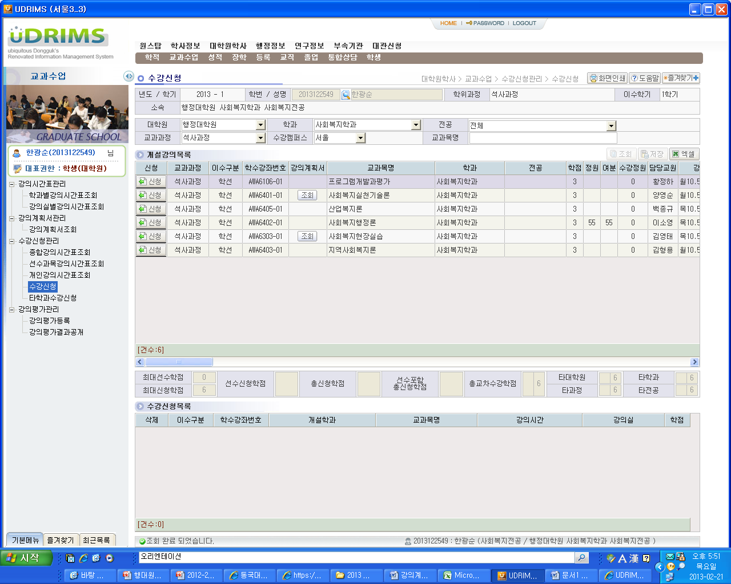
수강신청
대학원학사→ 교과수업→ 수강신청관리→ 수강신청→ 과목선택→ 신청→ 저장
Click
신청을 클릭하면 아래쪽으로 신청과목이 이동됨
종강시점
강의평가시행
이곳에서 최종 수강신청과목 확인 가능함
Notes:
평가대상, 순위발표, 평가기준일 언급

Slide 6
감사합니다

